Slide 1

Isı ve Kütle Transferi
Yatıkşkın (Kararlı) Hal Isı Aktarımı
Mühendislik Mimarlık Fakültesi
Gıda Mühendisliği Bölümü
Prof. Dr. Farhan ALFİN

Slide 2
Bu hafta
YATIŞKIN-HAL ISI AKTARIMI
  Taşınımla Isı Aktarım Katsayısının Tahminlenmesi
    Doğal Taşınım
  Taşınımla Isı Aktarımında Isı Direnç
  Toplu Isı Aktarım Katsayısının Tahminlenmesi

Slide 3
Doğal Taşınım
Isıtılmış bir yüzey ile temas halinde olan akışkanın yoğunluk farkından dolayı doğal taşınım oluşur.
Daha yüksek sıcaklıklardaki akışkanın düşük yoğunluğu kaldırma kuvvetlerine neden olur ve dolayısıyla ısınmış akışkan yukarı doğru hareket eder ve soğuk akışkan onun yerini alır.

Slide 4
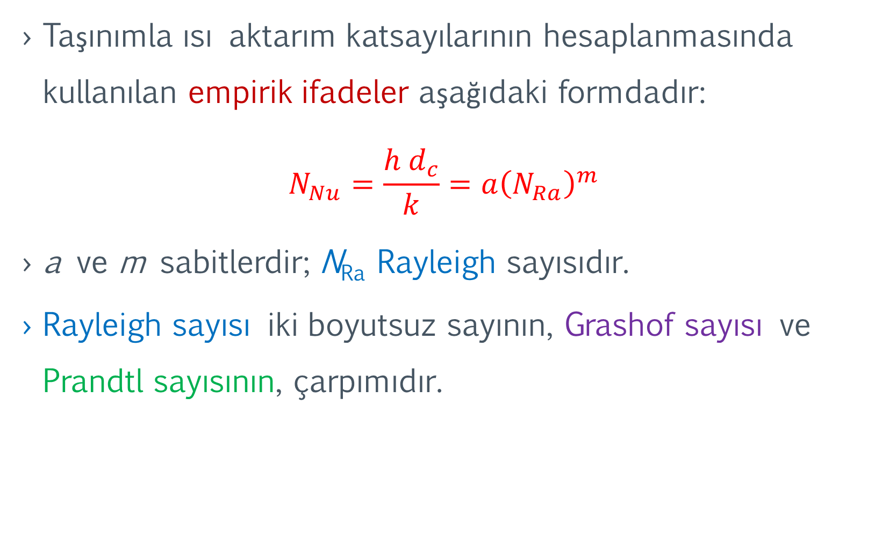
Taşınımla ısı aktarım katsayılarının hesaplanmasında kullanılan empirik ifadeler aşağıdaki formdadır:
$$N_{Nu}=\frac{h d_{c}}{k}=a{\left(N_{Ra}\right)}^{m}$$
a ve m sabitlerdir; N_{Ra} Rayleigh sayısıdır.
Rayleigh sayısı iki boyutsuz sayının, Grashof sayısı ve Prandtl sayısının, çarpımıdır.

Slide 5

d_{c} karakteristik boyuttur (m);
ρ yoğunluk (kg/m³);
g yerçekim ivmesi (9,80665 m/s²);
β hacimsel genleşme katsayısı (K⁻¹);
∆T duvar ile onu çevreleyen akışkan arasındaki sıcaklık farkı (°C);
µ viskozitedir (Pa s).
$$N_{Ra}= N_{Gr}× N_{Pr}$$
$$N_{Gr}=\frac{d_{c}^{3}ρ^{2}g β∆T}{μ^{2}}$$

Slide 6
Groshof sayısı kaldırma kuvvetleri ile viskoz kuvvetler arasındaki oranıdır.
Reynolds sayısına benzer şekilde, Grashof sayısı cismin üzerinden geçen akışın durağan mı ya da kargaşalı mı olduğunu belirlemek için kullanılmaktadır.
Örneğin, dikey plakaların üzerinden akan bir akışkan için 10⁹’den büyük bir Grashof sayısı kargaşalı akışı belirtmektedir.

Slide 7
Doğal taşınımla ısı aktarımı durumunda, fiziksel özellikler film sıcaklığı T_{f}=(T_{s}+T∞)/2'de değerlendirilir.
Dikey plakalardan ve silindirlerden, yatay silindirlerden ve plakalardan gerçekleşen doğal taşınım için kullanılabilecek birçok eşitlikler ve sabiti aşağıdaki tabloda verilmiştir.

Slide 10

$$D≥\frac{35 L}{N_{Gr}^{0,25}}$$

Slide 12
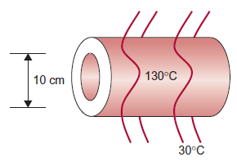
Örnek 4.15
10 cm çapındaki buhar borusundan gerçekleşen taşınımla ısı kaybı için taşınımla ısı aktarım katsayısını tahminleyiniz.
İzole edilmemiş borunun yüzey sıcaklığı 130°C ve hava sıcaklığı 30°C'dir
Notes:
Gıda Mühendisliğine Giriş s317

Slide 13
Verilen
Borunun çapı =10 cm=0.1 m
Boru yüzey sıcaklığı T_{w}=1 30°C
Ortam sıcaklığı T∞ =30°C

Slide 14
Çözüm
80°C'deki hava özellikleri Tablo A.4.4'ten elde edilecektir.
ρ = 0,968 kg / m³
β= 2,83 x 10⁻³ K⁻¹
c_{p} = 1,019 kj/(kg °C)
k = 0,0293 W/(m °C) (
μ= 20,79 x 10⁻⁶ N s/m²
N_{pr} = 0,71 g = 9,81 m /s²

Slide 15
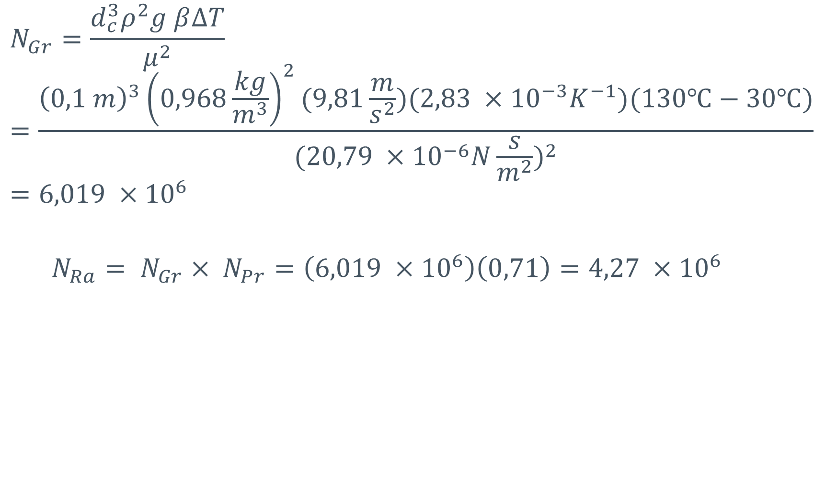
$$N_{Gr}=\frac{d_{c}^{3}ρ^{2}g β∆T}{μ^{2}}=\frac{{\left(0,1 m\right)}^{3}{\left(0,968\frac{kg}{m^{3}}\right)}^{2}(9,81\frac{m}{s^{2}})(2,83 ×{10}^{−3}K^{−1})(130℃−30℃)}{{(20,79 ×{10}^{−6}N\frac{s}{m^{2}})}^{2}}=6,019 ×{10}^{6}$$
$$N_{Ra}= N_{Gr}× N_{Pr}=\left(6,019 ×{10}^{6}\right)\left(0,71\right)=4,27 ×{10}^{6}$$

Slide 16
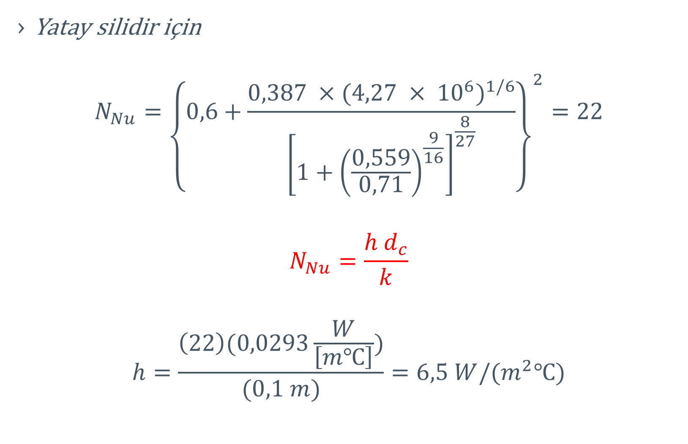
Yatay silidir için
$$N_{Nu}={\left\{0,6+\frac{0,387 ×{(4,27 × {10}^{6})}^{1/6}}{{\left[1+{\left(\frac{0,559}{0,71}\right)}^{\frac{9}{16}}\right]}^{\frac{8}{27}}}\right\}}^{2}=22$$
$$N_{Nu}=\frac{h d_{c}}{k}$$
$$h=\frac{\left(22\right)(0,0293\frac{W}{\left[m℃\right]})}{(0,1 m)}=6,5 W/(m^{2}℃)$$

Slide 17
Örnek 4.12
25°C'deki hava, yüzey sıcaklığı 200°C'de tutulan ısıtılmış bir çelik plaka üzerinden geçmektedir.
Plaka 50x40 cm boyutlarında ve 2,5 cm kalınlığındadır.
Üst yüzeydeki taşınımla ısı aktarım katsayısı 20 W/(m²K)'dir. Çeliğin ısıl iletkenliği 45 W/(m K)'dir.
Plakanın üst yüzeyinden gerçekleşen saat başına ısı kaybını hesaplayınız.
Notes:
Gıda Mühendisliğine Giriş s400

Slide 18
Örnek 4.14
100 mm dış çapa, 0,5 m uzunluğa sahip dikey paslanmaz çelik borudan gerçekleşen doğal taşınım için taşınımla ısı aktarım katsayısını hesaplayınız.
İzole edilmemiş borunun yüzey sıcaklığı 140°C, hava sıcaklığı 40°C'dir.
Notes:
Gıda Mühendisliğine Giriş s400

Slide 19
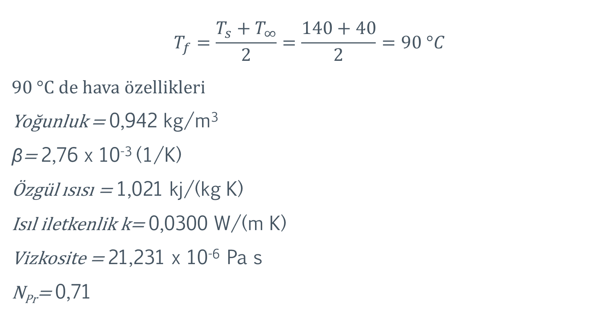
Çözüm
$$T_{f}=\frac{T_{s}+T_{∞}}{2}=\frac{140+40}{2}=90 °C$$
90 °C de hava özellikleri
Yoğunluk = 0,942 kg/m³
β= 2,76 x 10⁻³ (1/K)
Özgül ısısı = 1,021 kj/(kg K)
Isıl iletkenlik k= 0,0300 W/(m K)
Vizkosite = 21,231 x 10⁻⁶ Pa s
N_{Pr}= 0,71

Slide 20

Grashof Sayısı
$$N_{Gr}=\frac{d_{c}^{3}ρ^{2}gβ∆T}{μ^{2}}$$
$$N_{Gr}=\frac{{0,5}^{3}{×0,942}^{2}×9,81×\text{2}\text{,}\text{76} ×{10}^{−3}×(140−40)}{{(21,231 ×{10}^{−6})}^{2}}=6,67 ×{10}^{8}$$

Slide 21
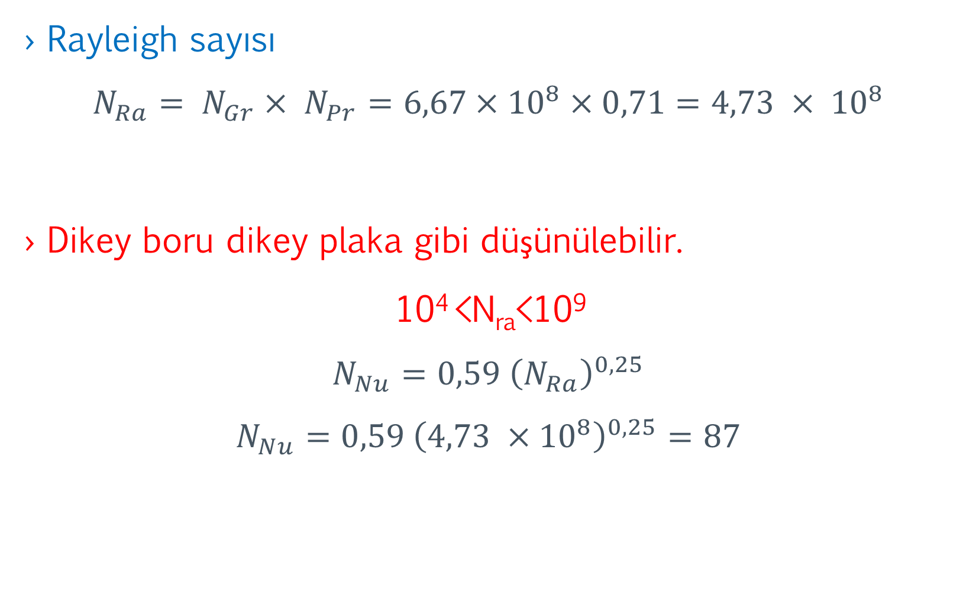
Rayleigh sayısı
$$N_{Ra}= N_{Gr}× N_{Pr}=6,67×{10}^{8}×0,71=4,73 × {10}^{8}$$
Dikey boru dikey plaka gibi düşünülebilir.
10⁴ <N_{ra}<10⁹
$$N_{Nu}=0,59 {\left(N_{Ra}\right)}^{0,25}$$
$$N_{Nu}=0,59 {\left(4,73 ×{10}^{8}\right)}^{0,25}=87$$

Slide 22

$$N_{Nu}=\frac{h d_{c}}{k}$$
$$h=\frac{N_{Nu} k}{d_{c}}=\frac{\left(87\right)(0,03\frac{W}{\left[m℃\right]})}{(0,5 m)}=5,22 W/(m^{2}℃)$$

Slide 23
Örnek 4.16
Yatay bir buhar borusundan gerçekleşen doğal taşınım için taşınımla ısı aktarını katsayısını tahminleyiniz.
İzole edilmiş borunun dış sıcaklığı 80 °C'dir.
Çevreleyen havanın sıcaklığı 20°C'dir.
İzole edilmiş borunun dış çapı 10 cm’dir.
Notes:
Gıda Mühendisliğine Giriş s401

Slide 24
Örnek 9-1 Yunus Çengel
8 cm çaplı yatay sıcak su borusunun uzunluğu 6 m olan kısmı 20°C sıcaklıktaki geniş bir odadan geçmektedir.
Eğer borunun dış yüzey sıcaklığı 70 °C ise doğal taşınımla borudan olan ısı kayıp hızını bulunuz.

Slide 25
Örnek 9-2 Yunus Çengel
20°C sıcaklıktaki bir odada boyutları 0,6 m x 0,6 m olan ince kare bir plakayı göz önüne alınız.
Plakanın bir tarafı yalıtılmış, diğer tarafı ise 90 °C’de tutulmuştur.
Eğer plaka (a) dikey, (b) sıcak yüzeyi yukarı dönük yatay ve (c) sıcak yüzeyi aşağı dönük yatay ise plakadan doğal taşınımla meydana gelen ısı transfer hızını bulunuz.

Slide 26
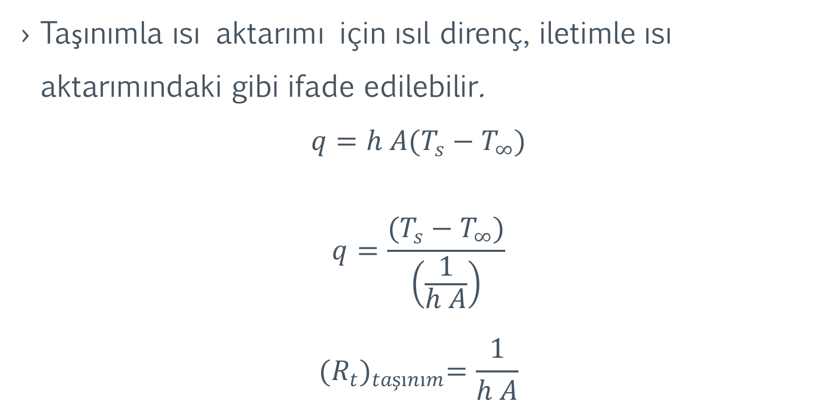
Taşınımla Isı Aktarımında Isı Direnç
Taşınımla ısı aktarımı için ısıl direnç, iletimle ısı aktarımındaki gibi ifade edilebilir.
$$q=h A(T_{s}−T_{∞})$$
$$q=\frac{(T_{s}−T_{∞})}{\left(\frac{1}{h A}\right)}$$
$${(R_{t})}_{taşınım}=\frac{1}{h A}$$

Slide 27
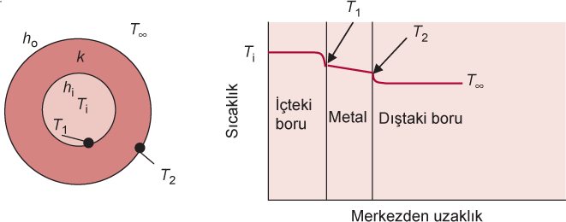
Toplu Isı Aktarım Katsayısının Tahminlenmesi

Slide 28

$$q=\frac{(T_{s}−T_{∞})}{R_{t}}$$
$$R_{t}={(R_{t})}_{iç kısmındaki taşınım}+ {(R_{t})}_{iletim}+{(R_{t})}_{dış kısmındaki taşınım}$$
$${(R_{t})}_{iç kısmındaki taşınım}=\frac{1}{h_{i}A_{i}}$$
$${(R_{t})}_{iletim}=\frac{\ln\left(\frac{r_{o}}{r_{i}}\right)}{2 π k L}$$
$${(R_{t})}_{dış kısmındaki taşınım}=\frac{1}{h_{o}A_{o}}$$

Slide 29

$$q=\frac{(T_{s}−T_{∞})}{\frac{1}{h_{i}A_{i}}+\frac{\ln\left(\frac{r_{o}}{r_{i}}\right)}{2 π k L}+\frac{1}{h_{o}A_{o}}}$$
$$q=U_{i}A_{i}(T_{s}−T_{∞})$$
$U_{i}$ Toplu ısı aktarım katsayısı $A_{i}$ bazına
$$q=\frac{(T_{s}−T_{∞})}{\frac{1}{U_{i}A_{i}}}$$

Slide 30

$$\frac{1}{U_{i}A_{i}}=\frac{1}{h_{i}A_{i}}+\frac{\ln\left(\frac{r_{o}}{r_{i}}\right)}{2 π k L}+\frac{1}{h_{o}A_{o}}$$
$$q=U_{o}A_{o}(T_{s}−T_{∞})$$
$U_{o}$ Toplu ısı aktarım katsayısı $A_{o}$ bazına
$$q=\frac{(T_{s}−T_{∞})}{\frac{1}{U_{o}A_{o}}}$$

Slide 31

$$\frac{1}{U_{o}A_{o}}=\frac{1}{h_{i}A_{i}}+\frac{\ln\left(\frac{r_{o}}{r_{i}}\right)}{2 π k L}+\frac{1}{h_{o}A_{o}}$$

Slide 32
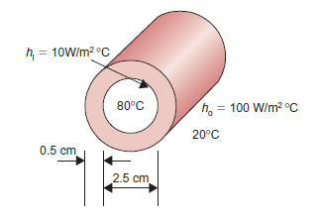
Örnek 4.16
2,5 cm iç çapındaki boru 80°C'deki bir sıvı gıdayı taşımak için kullanılmaktadır .
İçteki taşınımla ısı aktarım katsayısı 10 W/(m² °C)'dır.
Notes:
Gıda Mühendisliğine Giriş s322

Slide 33
Boru (0,5 cm kalınlık) çelikten (ısıl iletkenlik=43 W/[m°C]) yapılmıştır.
Dış ortam sıcaklığı 20°C'dir.
Dıştaki taşınımla ısı aktarım katsayısı 100 W/(m²°C)’dır.
Toplu ısı aktarım katsayısını ve 1 m uzunluğundaki borudan gerçekleşen ısı kaybını hesaplayınız.

Slide 34
  Verilen
Borunun iç çapı=0.025 m
Sıvı gıdanın yığın sıcaklığı=80°C
İçteki taşınımla ısı aktarım katsayısı=10 W/(m²°C)
Dıştaki taşınımla ısı aktarım katsayısı=100 W/(m2°C)
k_{çelik}=43 W/(m°C)
Dış ortam sıcaklığı=20°C

Slide 35

$$q=\frac{(T_{s}−T_{∞})}{\frac{1}{U_{i}A_{i}}}$$
$$\frac{1}{U_{i}A_{i}}=\frac{1}{h_{i}A_{i}}+\frac{\ln\left(\frac{r_{o}}{r_{i}}\right)}{2 π k L}+\frac{1}{h_{o}A_{o}}$$
$$\frac{1}{U_{i}}=\frac{A_{i}}{h_{i}A_{i}}+\frac{A_{i}\ln\left(\frac{r_{o}}{r_{i}}\right)}{2 π k L}+\frac{A_{i}}{h_{o}A_{o}}$$

Slide 36

$$\frac{1}{U_{i}}=\frac{A_{i}}{h_{i}A_{i}}+\frac{A_{i}\ln\left(\frac{r_{o}}{r_{i}}\right)}{2 π k L}+\frac{A_{i}}{h_{o}A_{o}}$$
$$\frac{1}{U_{i}}=\frac{1}{h_{i}}+\frac{r_{i}\ln\left(\frac{r_{o}}{r_{i}}\right)}{k}+\frac{{2 π r}_{i} L}{h_{o}2 π r_{o}L}$$
$$\frac{1}{U_{i}}=\frac{1}{h_{i}}+\frac{r_{i}\ln\left(\frac{r_{o}}{r_{i}}\right)}{ k }+\frac{r_{i}}{h_{o}r_{o}}$$

Slide 37

$$\frac{1}{U_{i}}=\frac{1}{h_{i}}+\frac{r_{i}\ln\left(\frac{r_{o}}{r_{i}}\right)}{ k }+\frac{r_{i}}{h_{o}r_{o}}$$
$$\frac{1}{U_{i}}=\frac{1}{10}+\frac{0,0125 ln\left(\frac{0,0175}{0,0125}\right)}{43}+\frac{0,0125}{100 × 0,0175}$$
$$=0,1072\frac{m^{2}℃}{W}$$
$$U_{i}=9,32\frac{W}{m^{2}℃}$$

Slide 38

$$q=U_{i}A_{i}(T_{s}−T_{∞})$$
$$q=9,32 ×2π 0,0125 ×1 \left(m\right)×\left(80−20\right)$$
$$q=43,9 W$$

